Slide 1
Lan Yang Sibuk
Keyisa Raihan I. S.
5025211002

Slide 2
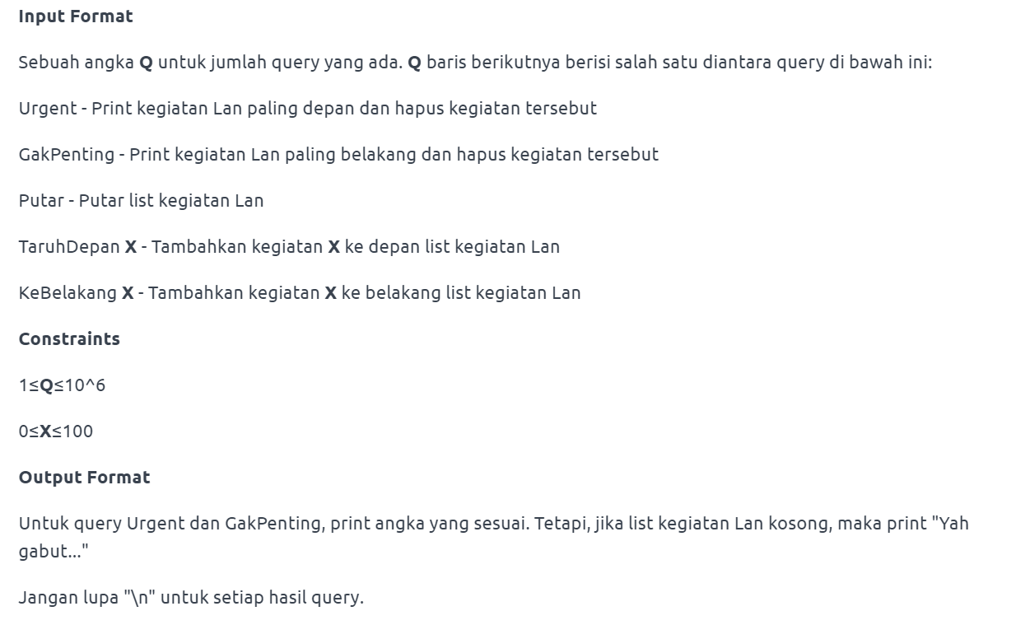
Soal

Slide 3
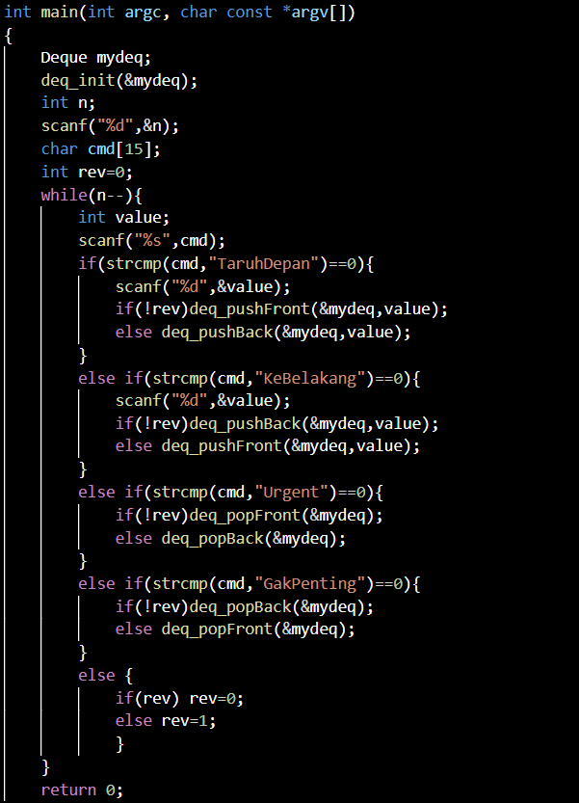
Deque
Command
Jika perintah = taruh depan, maka pushFront, tetapi jika keadaan Deque sedang di reverse, maka pushback
Jika perintah = kebelakang, maka pushback,tetapi jika keadaan Deque sedang direverse, maka pushFront
Jika perintah = urgent, maka ambil front, lalu popFront, tetapi jika keadaan Deque sednag di reverse, maka ambil back, lalu popBack
Jika perintah = gakpenting, maka ambil back, lalu popBack, tetapi jika keadaan Deque sedang di reverse, maka ambil front, lalu popFront
Jika perintah = putar, maka jika keadaan sudah di reverse, ubah jadi rev=0, tetapi jika keadaan rev=0, atau belum diputar, maka ubah menjadi reverse, dengan rev=1
Jika Kosong saat akan mengambil data maka print yah gabut

